Slide 1

Xin chào tất cả các con!

Slide 2












CHƠI TRỐN TÌM CÙNG BẠCH TUYẾT
VÀ 7 CHÚ LÙN

Slide 3








Số liền sau của 55 là?
A.52
B.57
C.54
D. 56
ĐÚNG RỒI

Slide 4



Số liền trước của 70 là?
A.67
B.69
C.68
D.71
ĐÚNG RỒI

Slide 5



66 - 6 =
A.60
B.61
C.62
D.63
ĐÚNG RỒI

Slide 6
Số 48, đọc là:
A.Bốn tám
C.Tám mươi tư
B.Tám bốn
D. Bốn mươi tám
ĐÚNG RỒI

Slide 7
Số gồm 3 chục, 5 đơn vị
A.35
B.53
C.30
D.305
ĐÚNG RỒI

Slide 8




Bài 3:
Các thành phần của phép cộng, phép trừ ( tiết 1)

Slide 9
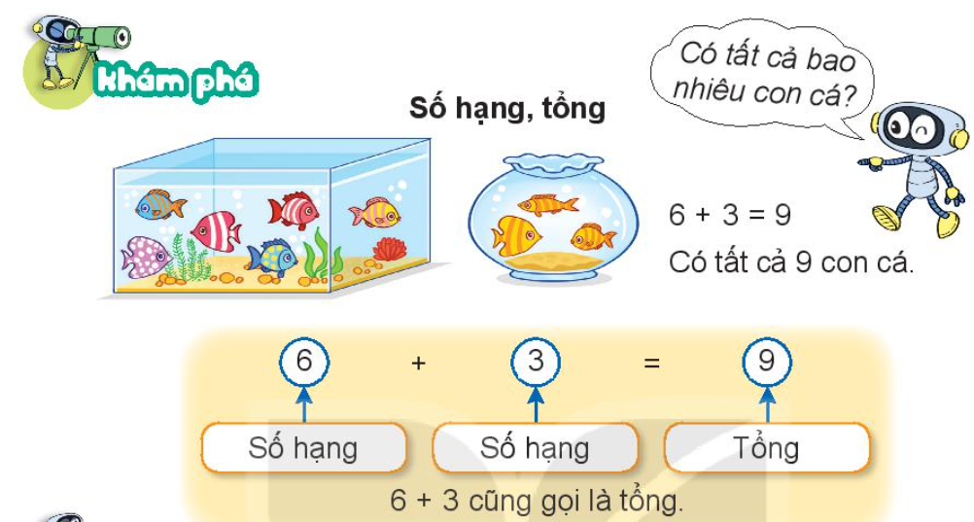
Hãy nêu đề bài toán ?
+
9
6
3
= 9
6
3
Số hạng
Số hạng
Tổng
6 + 3 cũng gọi là tổng

Slide 10
Ví dụ: Cho hai số hạng: 10 và 14. Tính tổng hai số đó.
Tổng là: 10 + 14 = 24

Slide 11

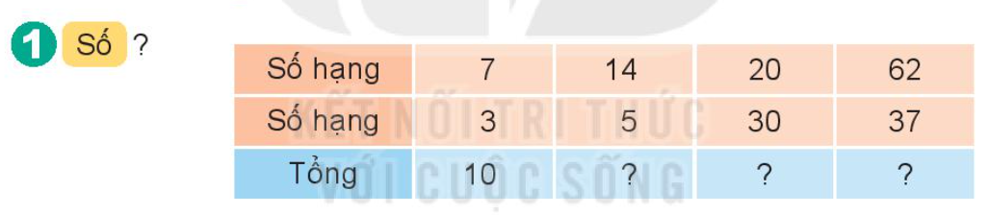
19
50
99
Qua bài tập 1, củng cố cách tính tổng khi biết số hạng
Qua bài tập 1 con được củng cố kiến thức gì?

Slide 12
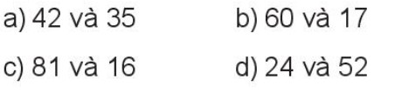
2. Đặt tính rồi tính tổng, biết các số hạng là
Mẫu:
42
35
+
77

Slide 13
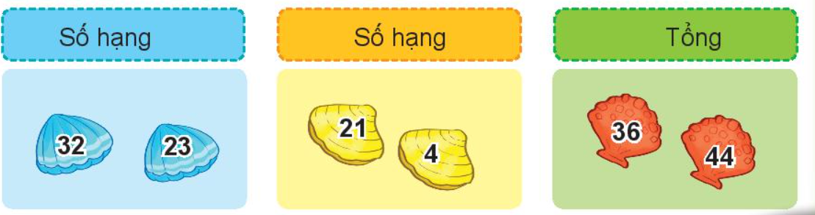
3. Từ các số hạng và tổng, em hãy lập các phép cộng thích hợp.
21
36
32
23
4
44
+
=
+
=

Slide 14
Củng cố
Hôm nay, em đã học những nội dung gì?
- Biết các thành phần trong phép cộng là số hạng, tổng.
- Tính được tổng khi biết các số hạng.

Slide 15

CHÀO TẠM BIỆT

